Slide 1
Vysoká škola technická a ekonomická
v Českých Budějovicích
Ústav podnikové strategie
Interní grantová soutěž 2021
Příprava výukových materiálů pro podporu blended learning, reg. č. 2UPS
Hlavní řešitel: Ing. Petra Pártlová, Ph.D.

Slide 2
Informace o projektu
Název projektu: Příprava výukových materiálů pro podporu blended learning
Identifikační číslo projektu: projekt UPS2
Realizace projektu: 1.6.2021-30.11.2021
Dílčí cíl projektu:
vytvoření inovativních prezentací/kvízových otázek pro vybrané studijní předměty pro využití během výuky vybraných předmětů vyučovaných AP ÚPS za účelem průběžného operativního poskytnutí zpětné vazby studentům i vyučujícím

Slide 3
Předměty, pro které byly vytvořeny kvízové otázky:
Předmětem navrhovaného řešení budou také předměty:
Regionalistika a regionální politika (Ing. Petra Pártlová, Ph.D.)
Řízení inovací (Ph.D., Ing. Radka Vaníčková)
Řízení změn (Ph.D., Ing. Tsolmon Jambal)
Řízení jakosti (Mgr. Yaroslava Kostiuk)
Leadership (Mgr. Michal Konečný)

Slide 4
Vysoká škola technická a ekonomická
v Českých Budějovicích
Ústav podnikové strategie
Řízení jakosti
řešitel: Mgr. Yaroslava Kostiuk

Slide 5
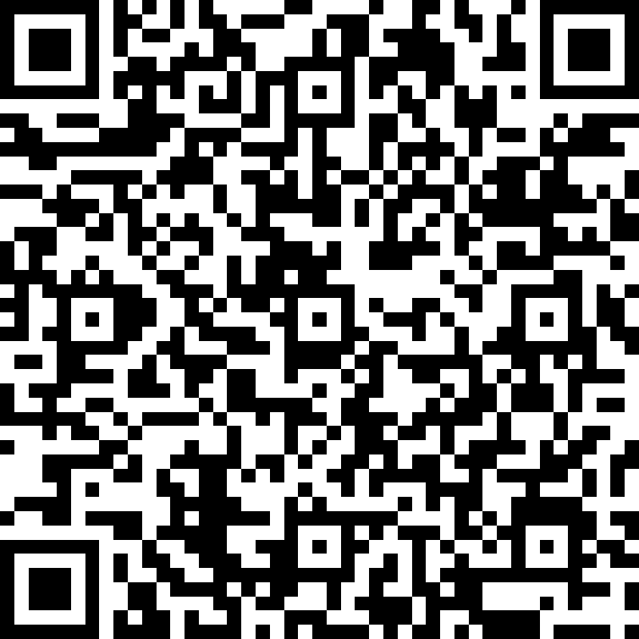
Řízení jakosti
Okruh 1. Vymezení problematiky jakosti, základních principů, norem a požadavků moderního řízení jakosti.
řešitel: Mgr. Yaroslava Kostiuk
Notes:
Online forms: https://forms.office.com/r/AQzN10qvKZ
Vzdelávacie video k danému okruhu: https://www.youtube.com/watch?v=TivDqV6GG9M

Slide 6
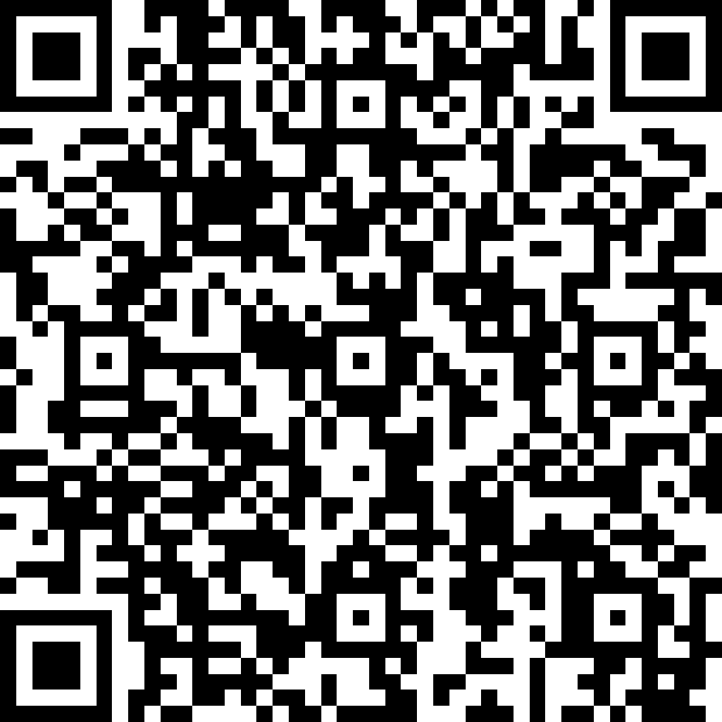
Řízení jakosti
Okruh 2. Integrovaný systém řízení kvality, lidský faktor a státní politika jakosti.
řešitel: Mgr. Yaroslava Kostiuk
Notes:
Online forms: https://forms.office.com/r/3CwduEwmsS
Vzdelávacie video k danému okruhu: https://www.youtube.com/watch?v=JVBAUlmL8Ek

Slide 7
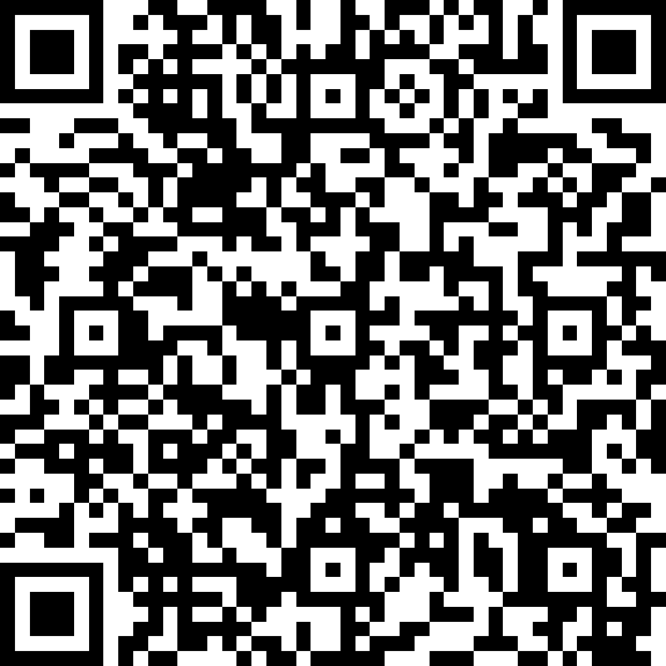
Řízení jakosti
Okruh 3. Jakost v predvýrobní etapě a v procesu výroby.
řešitel: Mgr. Yaroslava Kostiuk
Notes:
Online forms: https://forms.office.com/r/xPeCrUMvg0
Vzdelávacie video k danému okruhu: https://www.youtube.com/watch?v=4ndAW29Om_k

Slide 8
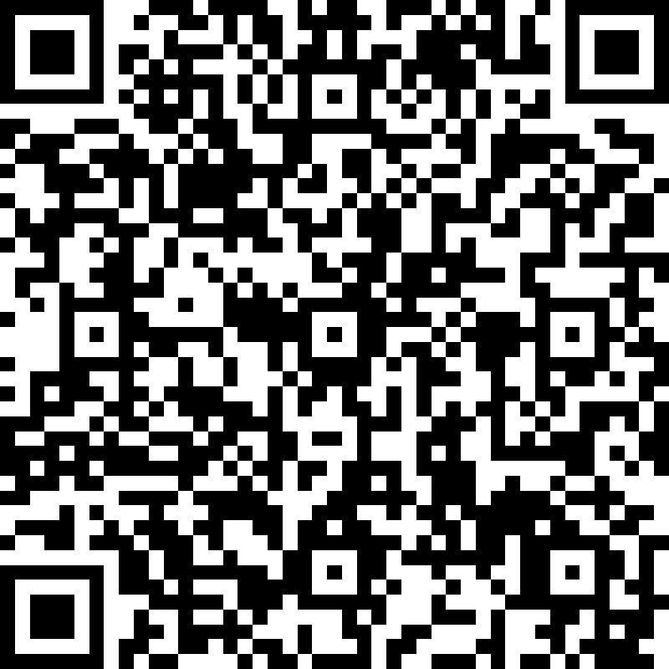
Řízení jakosti
Okruh 4. Jakost v poprodejní etapě, přezkoumaní a zlepšovaní systému řízení jakosti.
řešitel: Mgr. Yaroslava Kostiuk
Notes:
Online forms: https://forms.office.com/r/u89MUjVF8a
Vzdelávacie video k danému okruhu: https://www.youtube.com/watch?v=bdPOA8L2P9Q

Slide 9
Dekujeme za pozornost!

